Slide 1
IA
RSVG

Slide 2
CHAT GPT

Slide 3
GENERACION DE LENGUAJE NATURAL
Chat GPT utiliza un modelo de lenguaje natural
Fue entrenado con miles de millones de datos
Utiliza algortimos complejos para producir respuesta coherentes y relevantes
Es capaz de aprender y adaptarse a diferentes situaciones y temas de conversación
Pued reconocer patrones de lengua del usuario y utilizar esta información para mejorar la capacidad de conversación

Slide 4
Modelo de aprendizaje automático
Mejora su capacidad de conversación con el tiempo
Se basa en una red neuronal artificial que utiliza datos de entrada para predecir la salida deseada
Los datos de entrada son las conversaciones previas y la salida deseada es un respuesta coherente y relevante
Se entrena continuamente con nuevas conversaciones y datos de entrada
Cuanto mas useemos CHAT GPT, mejor será su capacidad para proporocionar respuestas precisas y útiles.

Slide 5
Capacidad de adaptacion
Puede adaptarse a cualquier situación o tema de conversación
Puede proporcionar respuestas útiles y precisas
Esto se debe a su anvanzado modelo de aprendizaje automático
Le permite aprender continuamente de las interacciones con los usuarios y mejorar su capacidad de conversación con el tiempo
El procesamiento de lenguaje natural permite entender mejor lo que los usuarios están diciendo y proporcionar respuestas más precisas.

Slide 6
INTERFAZ INTUITIVA
Intefaz de usuario facil e intuitiva
Facilita la interacción, sin necesidad de conocimiento técnico avanzados
La interfaz de usuario presenta una estructura clara y limpia
Interfaz altamente personalizable, permitiendo a los usuarios adaptarla a sus necesidades y preferencias.

Slide 7
Personalización de la experiencia de usuario
Capacidad para personalizar la experiencia del usuario
Puede aprender sobre los intereses y preferencias del usuario a medida que interactúa con él
Puede proporcionar conversaciones más relevantes y satisfactorias
Puede ajustar el tono y estilo de conversación para que coincida con la personalidad de usuario, lo que hace la experiencia más agradable

Slide 8
Algunos datos sobre Chat GPT
Chat GPT es un modelo de lenguaje basado en inteligencia artificial desarrollado por OpenAI.
El modelo GPT (Generative Pre-trained Transformer) fue lanzado por primera vez en 2018.
GPT-3, la versión anterior a GPT-3.5, es uno de los modelos de lenguaje más grandes y potentes disponibles.
GPT-3 tiene aproximadamente 175 mil millones de parámetros, lo que lo convierte en uno de los modelos más grandes jamás creado.

Slide 9
Algunos datos sobre Chat GPT
Chat GPT se ha utilizado en aplicaciones como asistencia al cliente, generación de contenido, tutoría y creación de guiones.
También se ha utilizado en investigación científica para generar hipótesis y ayudar en la exploración de ideas.
GPT-3 ha sido reconocido por su capacidad para escribir prosa y poesía de calidad.
Chat GPT se ha utilizado en juegos de texto basados en la narrativa para crear personajes no jugadores (NPC) más realistas y conversacionales.
Chat GPT ha sido empleado en aplicaciones de chatbots para interactuar con los usuarios y proporcionar información y respuestas.
GPT-3 ha sido probado en tareas de traducción de idiomas con resultados prometedores.

Slide 10
Algunos datos sobre Chat GPT
GPT-3 ha sido reconocido por su capacidad para escribir prosa y poesía de calidad.
Chat GPT se ha utilizado en juegos de texto basados en la narrativa para crear personajes no jugadores (NPC) más realistas y conversacionales.
Chat GPT ha sido empleado en aplicaciones de chatbots para interactuar con los usuarios y proporcionar información y respuestas.
GPT-3 ha sido probado en tareas de traducción de idiomas con resultados prometedores.
Aunque Chat GPT puede generar texto convincente, también es propenso a cometer errores y producir respuestas poco precisas.

Slide 11
Algunos datos sobre Chat GPT
Se ha observado que Chat GPT puede ser influenciado por sesgos presentes en los datos de entrenamiento, lo que puede conducir a respuestas sesgadas o inapropiadas.
OpenAI ha desarrollado políticas y medidas de mitigación para abordar los problemas de sesgo y comportamiento indeseado en el uso de Chat GPT.
Chat GPT ha sido utilizado como una herramienta creativa para ayudar a los escritores en la generación de ideas y la superación del bloqueo del escritor.
GPT-3 ha demostrado ser hábil en juegos de palabras y acertijos, mostrando un buen entendimiento del lenguaje y la capacidad de hacer asociaciones inteligentes.
A medida que avanza la investigación en inteligencia artificial y el desarrollo de modelos de lenguaje, es probable que las capacidades de Chat GPT y su uso en aplicaciones prácticas sigan evolucionando y mejorando.

Slide 12
LIMITACIONES
Sensibilidad al contexto:
Chat GPT puede generar respuestas coherentes y contextualmente relevantes, pero también puede ser sensible al contexto inmediato de la conversación.
Esto significa que si se cambia ligeramente el contexto o se proporciona información contradictoria, el modelo puede generar respuestas erróneas o inconsistentes.

Slide 13
LIMITACIONES
Falta de conocimiento específico:
Aunque Chat GPT tiene una amplia base de conocimientos generales, puede tener dificultades para proporcionar información precisa y actualizada sobre temas muy específicos, especialmente aquellos que han surgido recientemente o que están altamente especializados. Recordemos que en su versión 3.5 mantiene un entrenamiento y base de información hasta septiembre del 2021.

Slide 14
LIMITACIONES
Riesgo de respuestas incorrectas o sesgadas:
Dado que Chat GPT se entrena con grandes cantidades de datos de texto, existe el riesgo de que pueda generar respuestas incorrectas, información desactualizada o incluso respuestas sesgadas.
Esto se debe a que el modelo puede aprender patrones o sesgos existentes en los datos de entrenamiento.

Slide 15
LIMITACIONES
Falta de capacidad de razonamiento profundo:
Aunque Chat GPT puede generar respuestas coherentes, no posee un razonamiento profundo o una comprensión profunda del contenido.
Puede proporcionar respuestas basadas en patrones y correlaciones encontradas en los datos de entrenamiento, pero no tiene un verdadero entendimiento del significado detrás de las palabras o conceptos.

Slide 16
LIMITACIONES
Necesidad de supervisión y corrección:
Aunque Chat GPT es capaz de aprender y adaptarse a través de ejemplos y correcciones proporcionadas por los usuarios, aún requiere una supervisión cuidadosa y correcciones para mejorar su desempeño y evitar respuestas inexactas o no deseadas.

Slide 17
LIMITACIONES
Posibilidad de generación de contenido inapropiado:
Dado que Chat GPT aprende de los datos de entrenamiento, existe la posibilidad de que pueda generar contenido inapropiado, ofensivo o inaceptable.
Se requiere un monitoreo constante y filtros adecuados para garantizar que el contenido generado sea apropiado y seguro.
OpenAI ha realizado grandes esfuerzos para garantizar cada vez más las respuestas de ChatGPT y evitar la generación de contenido inapropiado.

Slide 18
chat gpt
Lo que no pued hacer

Slide 19
Chat gpt
Lo que no puede hacer!

Slide 20
Lo que no puede hacer
Escribir una autoreflexión:
(p. ej., "describa cómo el contenido que cubrimos en clase la semana pasada cambió su forma de pensar sobre su rol como maestro actual/futuro").
Escribir sobre cualquier cosa que haya sucedido despúes de septiembre 2021: Como ChatGPT no está conectado a Internet, no aprende de los eventos actuales ni de ningún contenido posterior a 2021.
NOTA: Cabe mencionar que recientemente han lanzado el soporte para plugins en ChatGPT 4 plus permitiendo tener acceso a internet.

Slide 21
Lo que no puede hacer
Proporcionar respuestas no basadas en texto:
(p. ej., "diseñe una infografía, un mapa de Google interactivo, un video estilo TikTok, un meme, una línea de tiempo multimodal").
Nota: ChatGPT no genera la representación gráfica, pero puede ayudar a escribir un guión para un podcast o video o crear el texto para incluirlo en una infografía, meme, póster, línea de tiempo, etc. Adicionalmente, ChatGPT es capaz de generar código y utilizarlo en herramientas externas para favorecer la creación de la representación visual.

Slide 22
Lo que no puede hacer
Hacer predicciones sobre eventos futuros:
(p. eje., "Predice quién será el nuevo campeon de la Champions League".

Slide 23
Lo que no puede hacer
Establecer conexiones con contenidos de clase y materiales visuales:
Dibuja una conexión entre esta fotografía y el movimiento por los derechos civiles.
Nota: La versión ChatGPT-4 es multimodal permitiendo el análisis de imágenes, sin embargo, aún no esta disponible para todo el publico en general.

Slide 24
Lo que no puede hacer
Proporcionar referencias bibliográficas:
Para compensar las lagunas de conocimiento (por ejemplo, la falta de datos de entrenamiento para extraer información), ChatGPT proporcionará una respuesta lo mejor que pueda (a menudo inventada) en lugar de decir "error" o "no se puede calcular".
Nota: Es importante revisar y validar este tipo de información.

Slide 25
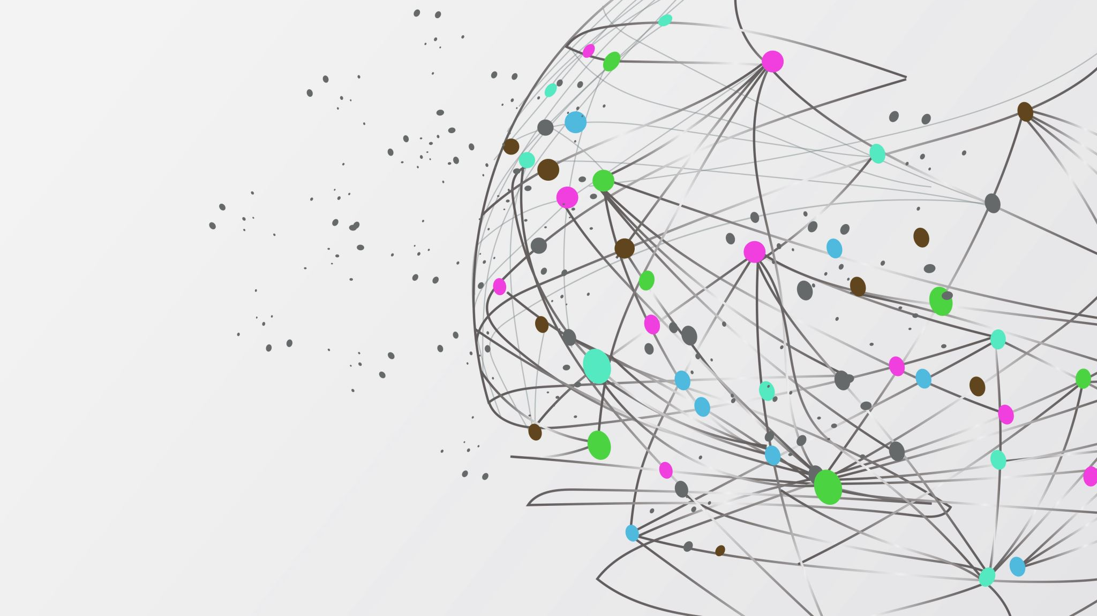
​¿Qué son los PROMPT?
En CHAT GPT

Slide 26
PRONT
Los prompt son líneas de comando de texto que se utilizan para interactuar con chat gpt. La clave para obtener respuestas más exactas y coherentes es lograr escribir Prompts efectivos.
El prompt se convierte en el punto de partida para que Chat GPT pueda generar el contenido que el usuario le ha solicitado.
Si describimos prompts con información muy general entonces es posible que recibamos una respuesta muy general.
Es por eso que debemos asegurarnos de dar una indicación detallada y bien definida para que chat gpt pueda entender de mejor manera nuestra solicitud y de la misma forma nos genere una respuesta más adecuada y certera.

Slide 27
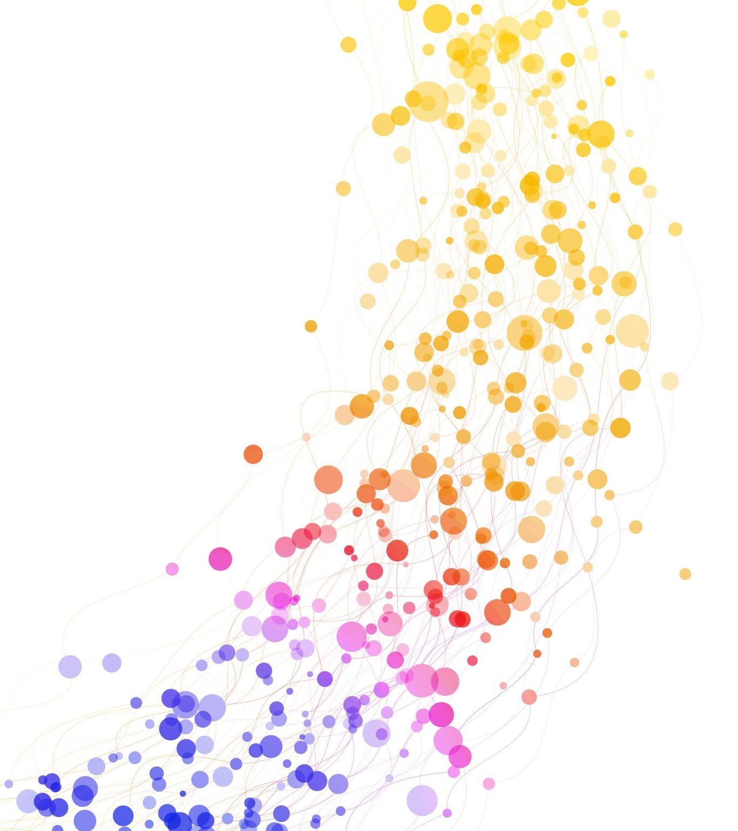
recomendaciones para poder generar prompts efectivos para chat gpt.
Define un objetivo claro y rol específico para guiar a chat gpt a la respuesta que necesitas.
Establece indicaciones concisas Utilizando un lenguaje natural
Evita ambigüedades Y contextos muy generales Trata de ser lo más específico para obtener respuestas más claras Y coherentes.
No realices preguntas abiertas con toda seguridad recibirás una respuesta abierta no muy efectiva
Asegúrate de que chat gpt tenga claro los términos técnicos que estás utilizando Y usa palabras específicas que guíen a los resultados esperados.
Revisa el mensaje para garantizar la claridad del texto .​

Slide 28
USAR VERBOS EN MODO INFINITIVO O IMPERATIVO
Recomienda una película de comedia
Como realizar una torta de chocolate

Slide 29
Tipos de pront
Secuenciales
Condicionales
Comparativo
Argumental
Perspectiva profesional
Lista de deseos

Slide 30
Taller
Ver documentos adjuntos.

